Slide 1
3,6
Resultados Analíticos
Resultados Numéricos
Carga total
Carga total
1.2 m
Carga de elevação
Carga de elevação
Carga de pressão
Carga de pressão
2,4
1
2,1
2
Solo I
1,8
3
1,2 m
Elevação (m)
1,5
4
1,2
5
Solo II
0,9
6
0,6 m
0,6
7
0,6 m
0,0
0,0
1,2
0,3
0,6
0,9
1,5
1,8
2,1
2,4
2,7
3,0
3,3
3,6
0,3
1,2
-0,6
0,9
2,1
3,0
3,6
-0,3
-0,6
-0,3
0,0
0,6
1,5
1,8
2,4
Cargas (m)
2,7
3,3

Slide 2
3,6
Velocidade de percolação
Resultados analíticos
1.2 m
Resultados numéricos
2,4
1
2,1
2
Solo I
1,8
3
1,2 m
Elevação (m)
1,5
4
1,2
5
Solo II
0,9
6
0,6 m
0,6
7
0,6 m
0,0
0,00
0,01
0,02
0,03
0,04
0,05
0,06
0,00
0,01
0,02
0,03
0,04
0,05
0,06
Velocidade de percolação (m/s)

Slide 3
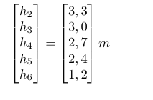
1.2 m
1
1
2
2
Solo I
3
3
1,2 m
4
4
5
5
Solo II
6
6
0,6 m
7
0,6 m

Slide 4
1.2 m
0,3 m
1
1
0,3 m
2
2
Solo I
0,3 m
3
3
1,2 m
0,3 m
4
4
0,3 m
5
5
Solo II
0,3 m
6
6
0,6 m
7
0,6 m

Slide 5
1.2 m
0,3 m
1
1
0,3 m
2
2
Solo I
0,3 m
3
3
1,2 m
0,3 m
4
4
0,3 m
5
5
Solo II
0,3 m
6
6
0,6 m
7
0,6 m

Slide 6
1
F=1,7 MN
F=1,7 MN
1
0,510 cm
100 cm
2
1
100 cm
1
2
0,425 cm
100 cm
3
2
100 cm
2
3
0,340 cm
100 cm
4
3
100 cm
3
4
0,255 cm
100 cm
5
4
100 cm
4
5
0,170 cm
100 cm
6
5
100 cm
5
6
100 cm
6
100 cm
6
0,085 cm
7
N₁(ξ)
7
ξ = -1
1
N₂(ξ)
ξ = +1
2
0
1

Slide 7
1
F=1,7 MN
-17 kN/cm²
1
F=1,7 MN
100 cm
2
1
-17 kN/cm²
2
1
100 cm
100 cm
3
2
-17 kN/cm²
3
2
100 cm
100 cm
4
3
-17 kN/cm²
4
3
100 cm
100 cm
5
4
-17 kN/cm²
5
4
100 cm
100 cm
6
5
-17 kN/cm²
6
5
100 cm
100 cm
7
6
-17 kN/cm²
7
6
100 cm
ξ = -1
1
N₁(ξ)
2
N₂(ξ)
ξ = +1
0
1

Slide 8
F=1,7 MN
ξ = -1
1
N₁(ξ)
1
N₃(ξ)
1
F=1,7 MN
2
1
ξ = 0
3
N₂(ξ)
2
100 cm
ξ = +1
2
100 cm
1
3
0
1
3
100 cm
4
2
100 cm
2
4
5
5
100 cm
6
3
100 cm
3
6
7
7

Slide 9
F=1,7 MN
1
0,510 cm
200 cm
1
2
0,425 cm
3
0,340 cm
200 cm
2
4
0,255 cm
5
0,170 cm
200 cm
3
6
0,085 cm
7

Slide 10
-17 kN/cm²
1
F=1,7 MN
2
1
200 cm
-17 kN/cm²
3
4
2
200 cm
-17 kN/cm²
5
6
3
200 cm
-17 kN/cm²
7

Slide 11
Δq = 100 kN
Areia
NA
Argila
2 m
Rocha impermeável

Slide 12
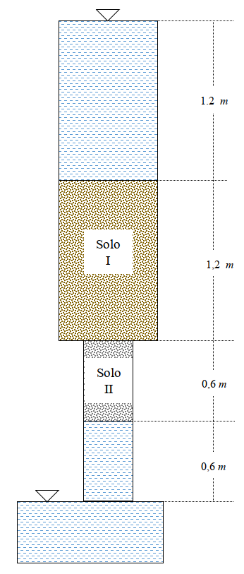
1.2 m
Solo I
1,2 m
Solo II
0,6 m
0,6 m

